Slide 1
Енергетичний дорадчий центр
Лящук Ольга, ММГО “Екоклуб”, м.Рівне, лютий 2009

Slide 2
Енергетичний дорадчий центр  23-70-24 надає безкоштовні консультації стосовно:
прав та обов’язків громадян у житлово-комунальному секторі;
енергозбереження у побуті;
впровадження альтернативних джерел енергії;
використання екологічно безпечних та енергоефективних матеріалів та побутових приладів;
законодавства у галузі житлово-комунальних послуг.

Slide 3
Енергетичний дорадчий центр  23-70-24
Ми працюємо задля збереження природних ресурсів. Людство не в змозі відмовитись від сучасних технічних досягнень. Але ми можемо зменшити наш негативний вплив на довкілля. Біля 30% бюджету України йде на оплату різних видів постачання енергії. Енергоефективність призведе до зниження економічної залежності від іноземних енергоносіїв.
Ми також приділяємо багато уваги питанням житлово-комунального сектору. Виконання обов'язків громадянами та дотримання їх прав житлово-комунальними підприємствами дозволить зберегти більше ресурсів. Адже труба, яка тече, чи відсутність гарячої води – все це є нераціональним використанням ресурсів та грошей.
Коли кожний буде думати про те як він використовує той чи інший ресурс, про те, що його помешкання – це не лише квартира, а й під'їзд, дише тоді ми зможемо дійсно зберігати ресурси, які дає нам природа.

Slide 4
Частина 1. ЖКГ
Законодавство у сфері ЖКГ  23-70-24
Закон України «Про житлово-комунальні послуги» від 24.06.2004
Додаток до Правил надання послуг з централізованого опалення, постачання холодної та гарячої води і водовідведення, затверджених Постановою Кабінету Міністрів України від 21 липня 2005 р. № 630
Положення про систему технічного обслуговування, ремонту та реконструкції жилих будівель в містах і селищах України, затвердженого наказом Державного комітету України по житлово-комунальному господарству 31.12.91 р. №135
Примірний перелік послуг з утримання будинків і споруд та прибудинкових територій та послуг з ремонту приміщень, будинків, споруд, затверджених наказом Державного комітету України з питань житлово-комунального господарства від 10 серпня 2004 р. №150
Постанова Кабінету Міністрів від 12 липня 2005 р. №560 «Про затвердження Порядку формування тарифів на послуги з утримання будинків і споруд та прибудинкових територій і типового договору про надання послуг з утримання будинків і споруд та прибудинкових територій»
Наказ Державного комітету України з питань житлово-комунального господарства від 17.05.2005 № 76 «Про затвердження Правил утримання жилих будинків та прибудинкових територій»
Закон України «Про захист прав споживачів»

Slide 5
Частина 1. ЖКГ
Як писати заяви…  23-70-24
Для того, щоб Ваше звернення (заяву, скаргу) дійсно розглянули та 3виконали Ваші вимоги необхідно слідувати таким правилам:
всі заяви (скарги) мають бути складені в письмовому вигляді в двох екземплярах.
Заяву (скаргу) необхідно зареєструвати у установі, до якої Ви її подаєте. На ний повинна бути відмітка працівника установи про отримання Вашої заяви (вхідний №, дата, підпис і П.І.П. особи що отримала заяву, печатка).
один примірник має залишатись у Вас з усіма відповідними примітками (можна зробити копію).
Заяву (скаргу) також можна надіслати поштою, листом з повідомленням про вручення, отримане Вами повідомлення буде слугувати підтвердженням того, що заява прийнята та має бути розглянута.
Згідно з ЗУ «Про звернення громадян» від 02.10.1996р. Установа зобов'язана надати Вам письмову відповідь протягом місяця.
Представник виконавця повинен з'явитися на виклик споживача не пізніше двох робочих днів

Slide 6
Частина 1. ЖКГ
Як діяти, якщо якість послуг Вас не задовольняє?  23-70-24
Для того, щоб проінформувати та висловити свої претензії щодо якості надання житлово-комунальних послуг згідно із ст. 18 ЗУ “Про житлово-комунальні послуги ” Вам необхідно:
Скласти заяву для виклику представника для складання та підписання акту-претензії.
Представник повинен з'явитися не пізніше строку, визначеного договором (як правило, 2 робочі дні).
В акті-претензії зазначаються строки, види та показники порушення.
Представник виконавця повинен з'явитися на виклик споживача не пізніше двох робочих днів.
Акт-претензія складається і підписується споживачем та представником виконавця.
Якщо представник виконавця не прийшов у погоджений строк або відмовляється приходити чи підписувати акт-претензію, то ви маєте право самостійно скласти акт, який вважається дійсним, якщо його підписали не менш як два споживача.
Акт-претензія подається виконавцю, якицй протягом троьх робочих днів вирішує питання про перерахунок платежів або видає обґрунтовану письмову відмову.

Slide 7
Частина 1. ЖКГ
Холодна вода та водовідведення  23-70-24
Згідно Додатку до Правил надання послуг з постачання холодної води, перерви у постачанні допускаються не більше як 6 годин на добу при цілодобовому водопостачанні та не більше як 30% загального часу постачання води за затвердженим режимом (не більше двох разів на місяць). Плата зменшується на 3,3% місячної плати за кожен день перевищення допустимого строку відхилення.
Перерви у водовідведенні допускаються на один день на місяць (з 6 до 24 годин). Плата зменшується на 3,3% місячної плати за кожен день перевищення допустимого строку відхилення.
Відхилення складу і властивостей холодної води від установлених або погоджених не допускається. Плата зменшується на 20% за весь строк відхилення.
Відхилення складу і властивостей гарячої води від установлених нормативів не допускається. Плата зменшується на 10% за весь строк відхилення.

Slide 8
Частина 1. ЖКГ
Платите за холодну воду, як за гарячу?  23-70-24
Згідно Додатку до Правил надання послуг з постачання гарячої води у випадку, якщо після 2 хвилин після відкриття водорозбірного крану температура гарячої води становить:
- понад 50 градусів то плата справляється згідно з установленим тарифом;
- 45—49 градусів – плата зменшується на 10 % на весь строк відхилення ;
- 40—44 градусів – плата зменшується на 30% на весь строк відхилення ;
- нижче 40 градусів – плата не справляється за весь строк відхилення.
Перерви у постачанні гарячої води допускаються не більше як 6 годин на добу при безперебійному водопостачанні та не більше як 30% загального часу постачання води за затвердженим режимом (не більше двох разів на місяць).

Slide 9
Частина 1. ЖКГ
Батареї зовсім не гріють….  23-70-24
Згідно Додатку до Правил надання послуг з централізованого опалення:
Допустимий строк відхилення якості наданих послуг становить 12 годин (один раз на місяць).
Температура повітря у житлових приміщеннях становить неменше 18 градусів, у наріжних – 20 градусів.
У випадку перерви у теплопостачанні на строк більший 12 годин на добу ви маєте право на зменшення плати за надані послуги на 3,3% місячної плати за кожен день перевищення допустимого строку відхилення.
Зниження температури приміщення на строк більший 12 годин на добу ви маєте право на зменшення плати за період відхилення:
- на 5% за кожний градус відхилення від 18 градусів до 12 градусів у житлових приміщеннях (у наріжних кімнатах – від 20 до 14 градусів);
- при температурі нижче 12 градусів у житлових приміщеннях (у наріжних кімнатах нижче 14 градусів) плата за централізоване опалення не справляється.

Slide 10
Частина 2. Енергозбереження.
Збережемо тепло!  23-70-24
Втрати тепла:
через віконні та дверні отвори становить 40-50%;
через перекриття підвалів та горищ - 20%;
через зовнішні стіни - 30-40%.
На опалення приміщень витрачаеться четверта частина палива, що споживається в країна, з них – 80% - у житлових будинках.
При цьому втрати тепла становлять понад 30%.

Slide 11
Частина 2. Енергозбереження.
Збережемо тепло!  23-70-24
Що я повинен зробити в під'їзді та будинку для збереження тепла?
Встановіть лічильник тепла для під'їзду чи будинку.
Слідкуйте, що би двері в під'їзд завжди були щільно зачинені, особливо під час опалювального сезону. Стіни квартир, що виходять на площадки та сходи нерозраховані на контакт із зовнішнім холодним та вогким повітрям, тому, якщо двері не зачинені, вони сиріють, що може призвести до появи цвілі.
Якщо в Вас у під'їзді звичайні дерев'яні двері, вимагайте встановлення на них пружини (Згідно з 1.1.3.3. Переліку послуг з утримання будинків).
Вимагайте від ЖЕКу встановити всі шибки у вікна (1.2.8.9. Переліку) та замазати щілини віконних рам (1.1.10.2. Переліку).

Slide 12
Частина 2. Енергозбереження.
Збережемо тепло!  23-70-24
Встановлення лічильника тепла
Виконання робіт проводить організація, яка має ліцензію на здійснення даних робіт.
- Усі роботи мають виконуватися в міжопалювальний період, а здача в експлуатацію проводиться лише при наявності теплоносіїв.
Щоб встановити прилад обліку теплової енергії:
- необхідно звернутися з письмовою заявою та отримати технічні умови на встановлення вузла обліку від теплопостачального підприємства, яке надає послугу. Термін видачі технічних умов — два тижні;
- згідно з отриманими технічними умовами розробляється проект, який погоджується з теплопостачальною організацією.
- при здачі приладу обліку теплової енергії створюється комісія: начальник дільниці, метрологічна служба, теплова інспекція, споживач та виконавець робіт.
Перевіряти прилад, залежно від типу лічильника, необхідно раз на рік, раз на два або на чотири роки.
Вартість:
Ціна приладу обліку теплової енергії, залежно від діаметра, — 1500-6500 грн.
Встановлення лічильника — від півтори тисячі гривень і більше.
Вартість перевірки — від 562,45 до 1350,92 грн.
Підготовка до перевірки — від 210,50 до 998,96 грн.
Встановлення будинкового лічильника коштуватиме приблизно п’ять-сім тисяч гривень.

Slide 13
Частина 2. Енергозбереження.
Збережемо тепло!  23-70-24
Що я повинен зробити в своїй квартирі для збереження тепла?
Утепліть стіни – найпростіше це зробити під час ремонту.
Чим ширше підвіконня, тим менше тепла виходить назовні через вікно. Подумайте про це під час капітального ремонту.
Перемонтуйте двері та вікна. Балконні двері та вікна можна утеплити сучасними методами теплоізоляції або замінити їх на склопакети. Слідкуйте, щоби двері були щільно зачинені.
Встановіть теплозахисний екран за батареями.
Пофарбуйте радіатори в темний колір.
Не рідше одного разу на 5 років промивайте, продувайте та очищуйте батареї та трубопроводи від накопичених бруду та іржи.
Зачиняйте квартирки. Краще влаштовувати “залпове” провітрювання – відкривати всі вікна на 10-15 хвилин. За цей час стіни приміщення не встигають охолонути. Чим холодніше на вулиці тим коротше має бути провітрювання, оскільки циркуляція повітря відбувається значно швидше.
На ніч закривайте штори, які не закривають батареї.
Використовуйте жалюзі, вони допоможуть скоротити втрати тепла на 8-15%.

Slide 14
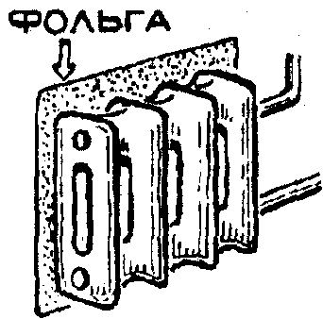
Частина 2. Енрегозбереженя.
Збережемо тепло!  23-70-24
Встановіть теплозахисний екран за батареєю.
Це дозволить зекономити до 5% тепла.
Теплозахисним екраном може бути звичайна алюмінієва фольга. Краще, коли це плита (наприклад ДСП), на один бік якої кріпиться шар алюмінієвої фольги. Більш досконалим є екран обидва боки якого вкриті фольгою.
Екран встановлюється між батареєю та стіною таким чином, щоб відбиваюча поверхня була розвернута у бік радіатора.
Таким чином тепло не втрачається, а відбивається і обігріває приміщення, а не зовнішню стіну.

Slide 15
Частина 2. Енергозбереження.
Склопакет  23-70-24
Біля 40% тепла втрачається через вікна.
Хорошим варіантом є встановлення склопакету.
Для ефективного і значного зменшення втрат тепла при будівництві та реконструкції будинків застосовують металопластикові вікна з вакуумованими склопакетами.
Склопакет це герметичне з'єднання двох або більше листів скла в єдину конструкцію. В залежності від кількості камер розрізняють однокамерні (що мають два скла) та двокамерні (в три скла).
Склопакети мають такий опір теплопередачі, як цегляна стіна товщиною 50 см. та мають надвисокий ступінь теплоізоляції, що забезпечує надійний захист від протягів та скорочують втрати тепла до 50%.
Слід зазначити, що кліматичні умови більшої частини України вимагають встановлення склопакетів у три скла. З товщиною скла вікна 4 мм і більше.

Slide 16
Частина 2. Енергозбереження.
Дешева теплоізоляція вікон  23-70-24
Якшо встановлення склопакету є дуже дорогим задоволенням для вас,то є вихід – дешева теплоізоляція вікон:
ефективність використання даного методу збереження тепла у побуті запобігає неконтрольованому проходженню холодного повітря до кімнати і теплого з неї.
Після проведення комплексної теплоізоляції вікон температура в приміщенні підвищується на 3-4°С.
При правильному поводженні термін експлуатації стрічки сягає 20 років.
Якщо шибка тріснула, то тимчасово можна зарадити безколірним лаком для нігтів чи скотчем.
До 30% тепла можна заощадити завдяки герметизації щілин між стулкою та рамою вікна.

Slide 17
Частина 2. Енергозбереження.
ГАЗ  23-70-24
Сьогодні питомий показник споживання газу в Україні приблизно у 20 разів перевищує німецький і є найвищим у світі. Раціональне використання газу може виправити цю ситуацію.
Встановіть лічильник газу
Запалюйте вогонь. Коли посуд стоїть на плиті і всі продукти готові для приготуваня.
Вимикайте вогонь навіть тоді, коли плануєте запалити його знову через декілька хвилин.
Вогонь газової конфорки повинен нагрівати лише дно посуду, а не його бокові стінки.
Дно посуду має бути рівнім та без нагару.
Не нагрівайте більший об'єм води, ніж вам потрібно. Викиди вуглекислого газу зменшаться на 1 тонну на рік, якщо хоча б 15 родин наливатимуть стільки води, скільки потрібно.
Доводьте рідину до кипіння на великому полум'ї, а готуйте їжу на мінімальному.
Завжди закривайте посуд кришкою: це прискорить приготування їжі, залишить кухню чистою та заощадить газ.
Не дозволяйте накипу накопичуватись на стінках чайника та каструль. Найпостіше видалити накип – це прокип'ятити оцет у чайнику чи кастрюлі.
При покупці нового посуду віддавайте перевагу каструлям та сковорідкам зі скляною кришкою та товстим масивним дном. Такий посуд швидко прогрівається та надовго зберігає тепло. Бажано, щоб дно мало борозенки, які збільшують площу нагріву, що прискорює приготування їжі.
Використовуйте спеціальні прилади для приготування їжі – тостер, кавоварку електрочайник. Вони самі по собі заощаджують енергію тим, що вимикаються автоматично.

Slide 18
Частина 2. Енергозбереження.
Електроенергія  23-70-24
При розумному використанні можна зекономити 20-25% електроенергії без будь-яких втрат для Вашого комфорту. А тому:
виключайте світло там, де воно Вам не потрібно.
Використовуйте енергозберігаючі лампи необхідної Вам потужності.
Купуйте побутову техніку з найвищим класом енергозбереження
Хоча б раз на рік підкручуйте гвинти та гайки всіх доступних контактів у мережі та приладах.
Використовуйте природне сонячне освітлення.
Пофарбуйте стіни та стелю у світлий колір для того, щоб у кімнаті було світліше.
Ретельно мийте шибки, це сприятиме кращому природному освітленню.

Slide 19
Частина 2. Енергозбереження.
Енеогозберігаюча лампочка  23-70-24
Плюси та мінуси:
+ 75-80 % економії електроенергії при забезпеченні того же рівня освітлення, порівнянно зі звичайною лампою;
+ м’яке та рівномірне поширення світла від енергозберігаючої лампочки, що зменшує негативний вплив на зір;
+ термін експлуатації – біля 10 тисяч годин (в залежності від виробника);
- висока ціна – проте від ціни варто відняти вартість зекономленої електроенергію і врахувати довгий термін експлуатації;
- лампочку не можна викидати просто у смітник – її необхідно здати до спеціального пункту утилізації.
Памятайте!
Лампи холодного або нормального світла варто встановювати, як підсвітку у кухнях, у ваннах та туалетах та у настольних лампах, для читання.
Лампи теплого світла встановлюйте в усіх інших житлових приміщеннях – у спільні, дитячій чи великій кімнаті.

Slide 20
Частина 2. Енергозбереження.
Побутові прилади  23-70-24
Побутові прилади споживають більшу частину електроенергії наших домівках. А тому:
Купуйте прилади з найвищим класом енергоефективності. Найбільш енергоефективні моделі мають маркування класу ,,А".
Не ставте холодильник біля газової плити чи опалювальних приладів, оскільки в такому випадку холодильник змушений включатися частіше, аби ефективно боротися з теплом. Ні в якому разі не кладіть гарячу їжу, не давши їй попередньо охолонути. Чим нижча температура у холодильнику, тим більше енергії потрібно для її підтримки. Температура +6-7°C в холодильнику і -18°C в морозильній камері, як правило, є цілком достатньою.
Не допускайте наростання сніжної ,,шуби", та періодично розморожуйте холодильник. Очищуйте зовнішню сторону теплообмінника від павутиння, пилу. Ви заощадите до 50 % електроенергії, якщо придбаєте модель холодильника з функцією саморозморожування.
Повністю завантажуйте пральну машину. Не періть одну-дві речі окремо.
Використовуйте спеціальні приади для приготуванняїжі – тостер, електрочайник.
Завжиди думайе, як можна заощадити енергію. Наприклад, можна розморозити мясо в мікрохвильовці, а можна просто з вечора дістати його з холодильика.
Вимикайте усі побутові прилади, коли Ви ними не користуєтеся!
Не використовуйте функцію ,,Stand-by", а повністю вимикайте свою техніку, чим теж суттєво скоротите енерговитрати.
Налаштуйте свій комп'ютер на економніший режим роботи та вимикайте монітор навіть коли відходите на декілька хвилин.

Slide 21
Частина 2. Енергозбереження.
Вода  23-70-24
Знайте! Якщо, з крану крапає вода, то втрати складають 24 л на добу, тобто 720 літрів на місяць! Думайте, як ви використовуєте воду!
Закривайте кран, коли вода Вам не потрібна, наприклад коли чистите зуби наберіть води у стакан. Зазвичай на чистку зубів витрачається 3 хвилини, тому закривши кран, можна зберегти до 19 літрів води.
Посудомийна машина дозволить зекономите приблизно 8-15 тис. л. теплої води на рік. Крім того, зекономити електроенергію допоможуть різні режими, розраховані, скажімо, не на повне завантаження машини чи для швидкого миття помірно забрудненого посуду.
Не мийте посуд під проточною водою, а набирайте у раковину, це дозволить витратити наполовину менше води.
Миючись щодня під душем замість ванної, Ви зекономите до 400 літрів води за тиждень.
Використовуйте пральну машину при повному її завантаженні. Коли білизна не сильно забруднена, обирайте делікатний режим та більш низьку температуру прання. Не використовуйте повну потужність даремно..

Slide 22
Енергетичний дорадчий центр
Загальні поради  23-70-24
Здавайте вторсировину! На вторинну переробку можна здавати: папір, поліетилен, петпляшки, склобій, ганчір'я, полімери (пластмаси), металеві баночки.
Скорочуйте кількість відходів: купуйте мінімум товарів в упаковці або обирайте товари в таких, які можна використовувати багато разів, наприклад, скляна тара.
Паперові відходи збирайте в окремий ящик і періодично здавайте макулатуру, використовуйте обидві сторони аркуша паперу.
Не купуйте такі тканини, як нейлон та поліестер, оскільки вони виробляються з нафтохімічних продуктів, і на це витрачаються великі об'єми енергії, води та синтетичних масел.
Використовуйте багатозарядні акумулятори, оскільки лише батарейки та акумулятори, викинуті на смітник, це причина 36% забруднення ртуттю!
Не купуйте щоразу пластикові пакети, коли здійснюєте покупки. Користуйтеся багаторазовими бавовняними сумками чи повторно тими ж пакетами. Поліетилен виробляється з вичерпних природних нафтопродуктів. При спалюванні пластику у повітря виділяється діоксин, котрий руйнує імунну систему людини та спричиняє гормональні й ракові захворювання. І насамкінець, пакет можна використати для сміття. Пластикові пакети в природі біологічно не розкладаються!
Використовуйте громадський транспорт, оскільки він суттєво безпечніший для довкілля та набагато приємніший для Вашого гаманця.
Коли це можливо, користуйтеся велосипедом або йдіть пішки замість використання машини.
Памятайте про природу!

Slide 23
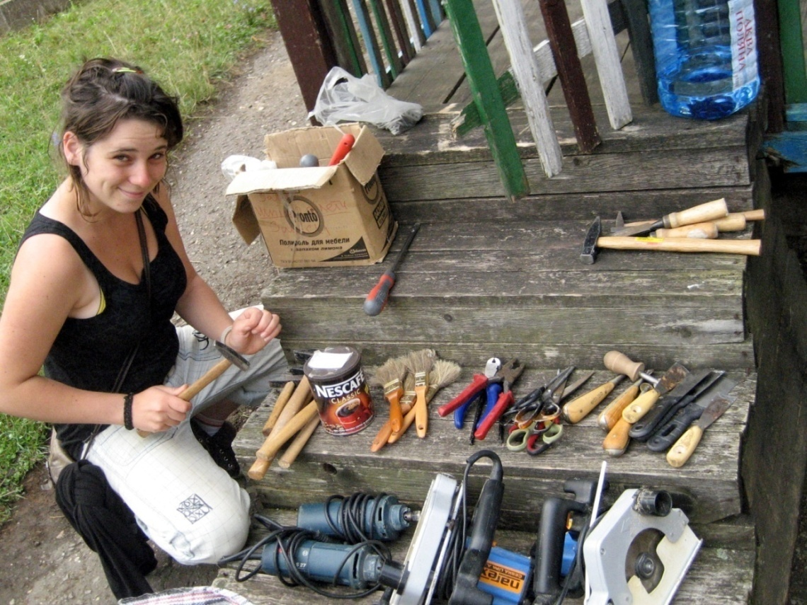




Дякую за увагу
Андрій Мартинюк
Екоклуб
ecoclub@ukrwest.net
38 0362 237024
www.ecoclub.ukrwest.net

